Slide 1

FİNANSAL YÖNETİM
FİNANSAL YÖNETİMİN GENEL ESASLARI

Slide 2

FİNANSAL YÖNETİMİN GENEL ESASLARI
Finansal Amaçlar
Finansal amaç genel olarak finansman amacı ve yatırım amacını kapsar.
Finansal açıdan, şirketler mümkün olduğunca uygun sermaye yapısı ve maliyeti ile en yüksek getiriyi sağlayabilecek yatırımları gerçekleştirebilmek amacındadır.

Slide 3

Finansal Amaçlar
Finansman kararlarının verilmesinde finansal yöneticinin en önemli görevleri, yatırım için gereken fonları nereden temin edeceği ve elde edilen bu fonların en doğru yatırımlara yönlendirilmesidir.

Slide 4

Finansal Amaçlar
Firmaların temel finansal amaçları, parasal amaçlar ve parasal olmayan amaçlar olarak gruplandırılabilir.
Parasal amaçlardan birincisi gelire dönük amaçlardır.
Daha açık şekliyle, burada yapılması gerekenler, toplam gelirin büyüme oranının maksimizasyonu, dolayısıyla dönem karının maksimizasyonudur.

Slide 5
Finansal Amaçlar
İkinci bir parasal amaç, nakit akımına dönük amaçlardır.
Kısaca anlatılmak istenen, belli düzeyde bir nakit akımına ulaşılması, hisse başına nakit akımının maksimizasyonu, iskonto edilmiş nakit akımlarının maksimizasyonudur.

Slide 6
Finansal Amaçlar
Bir diğer parasal amaç, likiditeye dönük amaçlardır.
Bunlar da, sürekli ödeyebilme olanağının var olması, ödemelerin vadeleri ile uyumlu gerçekleştirilmesi ve genel bir finansman dengesinin tutturulmasıdır.
Bu aşamada dikkat edilmesi gereken en temel finansman kuralı;
Uzun vadeli projelerin uzun vadeli kaynaklarla, kısa vadeli projelerin ise kısa vadeli kaynaklarla karşılanmasıdır.

Slide 7
Finansal Amaçlar
Kardan ziyade karlılığın maksimizasyonu da parasal amaçlardandır.
Öz sermaye karlılığı, kâr marjı gibi değerlerin maksimizasyonu, toplam varlık karlılığının maksimizasyonu ve bunların yanında sermaye maliyetinin ise en aza indirgenebilmesidir.

Slide 8
Finansal Amaçlar
Varlığa dönük amaçlar da parasal amaçlar arasında yer alıp; firmanın defter değerinin, özsermayenin piyasa değerinin maksimizasyonu, özsermayenin tabanın genişletilmesi ve tasfiye değerinin maksimizasyonu konularını kapsar.

Slide 9
Finansal Amaçlar
Modern finansta yaygın kabul görmeye başladığı üzere firmaların finansal amacı firma özsermayesinin piyasa değerinin (piyasa kapitalizasyonunun) maksimizasyonudur.

Slide 10
Finansal Amaçlar
Finansal amaçların ikinci ayağı ise, parasal olmayan amaçlardır.
Parasal olmayan amaçlardan birisi, firmanın çeşitli çıkar grupları ve ona fon sağlayacak en önemli kaynak olan bankalarla düzenli ilişkiler içinde bulunmasıdır.

Slide 11
Finansal Amaçlar
Öte yandan , firmanın kredi değerliği ve emisyon yeteneğinin artırılması, uygun koşullarda kredi sağlayabilmesi, oluşturmayı başardığı en uygun sermaye yapısını koruması gerekliliği de parasal olmayan amaçlar içerisinde yer almaktadır.

Slide 12
Finans Yöneticisinin Görevleri
Finans biliminde, finans yöneticisinin en temel amacı, firma piyasa değerinin maksimizasyonudur.
Bu, kâr maksimizasyonunu da kapsayan bir anlayıştır.

Slide 13
Finans Yöneticisinin Görevleri
Modern bir firmada söz konusu yönetici; finansal analiz ve kontrol, finansal planlama, dönen ve duran varlık yönetimi, sermaye yapısı yönetimi, kâr payı dağıtımı, fon kaynakları bulma ve politikaları oluşturma faaliyetlerine genel olarak hakim olmalıdır.

Slide 14
Finans Yöneticisinin Görevleri
Finans yönetiminin işlevleri, temel açıdan uygun sermaye kaynaklarının temin edilerek rasyonel şekilde yatırımlara transferini kapsamaktadır.
Dolayısıyla, finans yönetimi finansman ve yatırım olmak üzere iki ana yönetim alanını içerir.

Slide 15
Finans Yöneticisinin Görevleri
Bu iki işleve uzantı olarak ifade edilebilecek diğer yönetim unsurları; işletmenin kar dağıtım politikası ve öte yandan risk yönetimi üzerinedir.

Slide 16
Finans Yöneticisinin Görevleri
Finansal öngörülerde bulunma,
Finansal piyasalardaki artan kısa ve uzun dönemli fonların etkilerini değerlendirme,
Yatırım alternatiflerinin işletmenin değerine etkisini araştırma,
Kar payı, sermaye yapısı ve fiyat politikasının işletmenin satışları ve karlarına etkisini saptama,
Birleşme, satın alma, uluslararası iş fırsatlarını değerlendirme,
Mali açıdan yeniden organizasyon,
İşletmenin sona ermesi durumunda konkordato teklifi, tasfiye konularında da sorumlulukları vardır.

Slide 17
Finans Yöneticisi
Ekonomi,
Finans piyasalarının işleyişi,
Finansal kurumlar ve finansal araçlar,
Fon maliyetleri,
Vergiler,
Merkez bankası ve hazine politikası,
Enflasyon ve faiz oranları vb. konularda bilgi sahibi olmalıdır.

Slide 18
Finans Kararlarının Firma Açısından Önemi
Firma yöneticisinin kararları firma pazar değerinin en çoklanması amacını taşır.
Bu amaca ait hemen hemen tüm finansal kararlar, firmanın gelirleri, karlılığı, sermaye maliyeti ve risk düzeyinin tahminine yöneliktir.

Slide 19
Finans Kararlarının Firma Açısından Önemi
Finans yöneticisi alacağı kararlarda tamamen bağımsız değildir. Belli kısıtlar altında karar vermek durumundadır. Elbette ki bu kısıtların en önemlisi yasaların çizdiği çerçevedir. Bunun yanı sıra bir üretim işletmesi için başka bir kısıt da çevre korumaya ilişkin unsurlardır. Ayrıca sosyal sorumluluk kavramı da bir tür kısıt oluşturmaktadır.

Slide 20
Finans Kararlarının Firma Açısından Önemi
Finans yöneticisinin kararlarının, firmanın pazar değeri maksimizasyonu açısından taşıdığı önem açıktır. Dolayısıyla bu kararların yatırımcının serveti üzerinde de etkili olduğu görülmektedir. Bir firmanın pazar değeri, firmanın gelecekte sağlayacağı nakit akımları ile, nakdin elde edilmesindeki risk derecesine bağlıdır.

Slide 21
Finans Kararlarının Firma Açısından Önemi
Firma içinde karlılığı artırmak amacıyla alınan kararlar riski de artırmaktadır. Finansal yönetici alacağı kararlarda, firmanın pazar değerini ençoklayacak biçimde karlılık ve risk arasında denge kurmalıdır.

Slide 22
Finansal Yönetim ve Firmanın Genel Yönetimi
Firmanın finans yönetimi bölümü örgüt içindeki diğer bölümlerle yakın ilişki içerisinde olmalıdır. Örneğin muhasebe bölümünden sağlanan bilgiler finansal planlamanın temelini oluşturacaktır. Elde edilen veriler yardımı ile uzun vadeli planlamalar, proforma tablolar, nakit bütçeleri ve konsolide bütçeler hazırlanabilecektir. Herhangi bir firmada alınacak yatırım karalarının tümü, finans yönetiminin görüş ve önerilerinden yararlanılarak hazırlanır.

Slide 23
Finansal Yönetim ve Firmanın Genel Yönetimi
Belli bir büyüklükte olan firmaların nakit akışlarının takibi ve kontrolü, fonların kullanılacağı yerlerin belirlenmesi, kredi sağlanabilecek kurumlarla ilişkiler, finansman bölümünün görevleri arasında yer alır. Finansman bölümünün firma örgütü içerisindeki yeri, firmanın uğraş alanının büyüklüğüne bağlı olarak belirlenmektedir.

Slide 24
Finansal Yönetim ve Firmanın Genel Yönetimi
Örgüt şeması itibarıyla modern işletmelerde genel müdür yardımcılığı vb. görevlerden bir tanesi finans alanına yönelik ayrılmaktadır. Bazı işletmelerde de bir finansman komitesi yer alabilmektedir. Öte yandan, genel müdürlerin amaçları içinde firmanın piyasa değerini maksimum kılma hedefi olacağından, iyi bir genel müdürün finans bilgisine yeter düzeyde sahip olması beklenir.

Slide 25
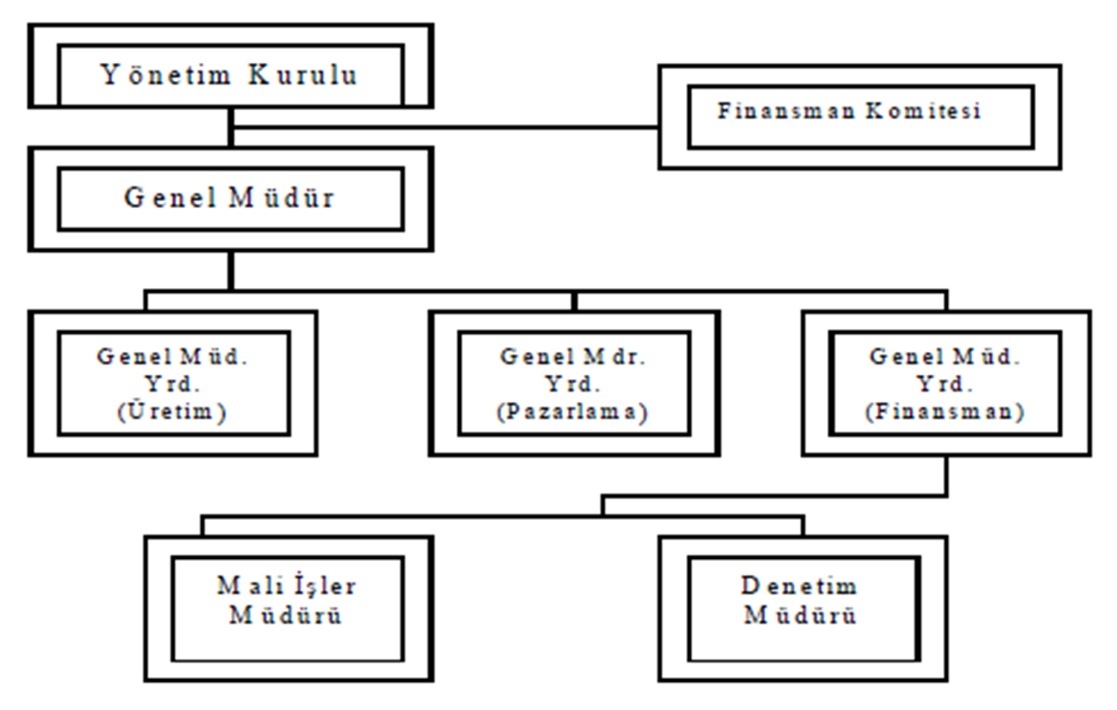
Finansal Yönetim ve Firmanın Genel Yönetimi

Slide 26
Finansal Yönetim ve Firmanın Genel Yönetimi
Finans fonksiyonunun örgütteki yeri, işletmelerin küçük, orta veya büyük işletme oluşuna göre değişiklik göstermektedir.
Küçük işletmelerde finans fonksiyonu, genellikle işletme sahibi veya genel müdür tarafından yerine getirilir.
Orta büyüklükteki işletmelerde, genellikle finans fonksiyonu ile muhasebe fonksiyonu aynı çatı altında toplanmış ve aynı yöneticinin sorumluluğu altındadır.
Büyük ölçekli işletmelerde, finans fonksiyonu, ayrı bir departman olarak örgüt şemasındaki yerini alır.

